Slide 1
Java SE8
Основы программирования.
Занятие 10. Потоки данных

Slide 2
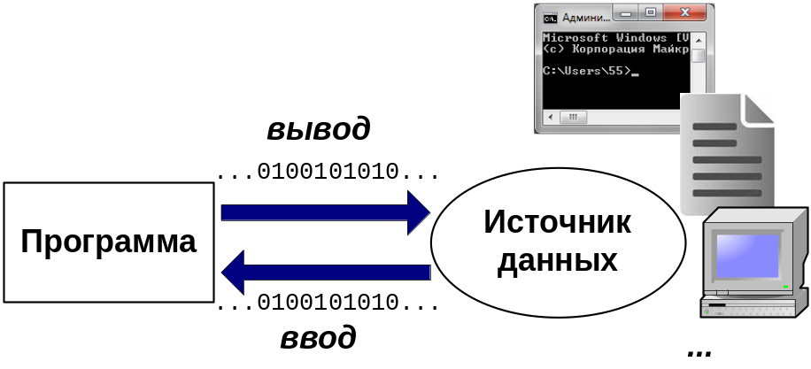
Потоки ввода-вывода
Различные потоки могут поддерживать передачу различных данных:
  байты
  символы
  значения примитивных типов
  объекты
  …
java.io.*
Операции ввода-вывода в Java осуществляются через потоки (I/O streams)
  поток ввода (input stream)
  поток вывода (output stream)
Потоки связаны с некоторым источником данных:
  файл на диске
  сокет (при передаче данных по сети)
  устройство
  буфер в памяти
  …

Slide 3
Байтовые потоки
Байтовые потоки (byte streams) используются для передачи данных в виде последовательности байт
java.io.InputStream – абстрактный класс, управляющий байтовым потоком ввода
Потомки:
  ByteArrayInputStream
    StringBufferInputStream
  FileInputStream
  FilterInputStream
    BufferedInputStream
    DataInputStream
  ObjectInputStream
  …
java.io.OutputStream – абстрактный класс, управляющий байтовым потоком ввода
Потомки:
  ByteArrayOutputStream
  FileOutputStream
  FilterOutputStream
    BufferedOutputStream
    DataOutputStream
    PrintStream
  ObjectOutputStream
  …

Slide 4
Класс OutputStream. Методы
abstract void write(int b) throws IOException -
записывает указанный байт в поток
void write(byte[] b) throws IOException -
записывает байты из заданного массива в поток
void write(byte[] b, int off, int len) throws IOException -
записывает len байт из заданного массива, начиная с позиции off, в поток
void flush() throws IOException -
форсирует запись байт из буфера потока в источник данных
void close() throws IOException –
закрывает поток и освобождает ресурсы, связанные с потоком

Slide 5
Класс InputStream. Методы (1)
abstract int read() throws IOException –
считывает из потока очередной байт. Возвращает байт (0-255) или -1 при достижении конца потока
int read(byte[] b) throws IOException –
считывает байты из потока и записывает их в заданный массив. Возвращает количество прочитанных байт или -1 при достижении конца потока
int read(byte[] b, int off, int len) throws IOException –
считывает len байт из потока и записывает их, начиная с позиции off, в заданный массив b. Возвращает количество прочитанных байт или -1 при достижении конца потока
long skip(long n) throws IOException –
считывает заданное количество байт из потока и игнорирует их. Возвращает количество пропущенных байт

Slide 6
Класс InputStream. Методы (2)
int available() throws IOException –
возвращает количество байт, доступных для чтения
void mark(int r) –
ставит метку в текущей позиции входного потока, которую можно будет использовать, пока из потока не будет прочитано r байт
boolean markSupported() – проверяет, поддерживает ли данный поток методы mark и reset
void reset() throws IOException – возвращает указатель потока на установленную метку
void close() throws IOException –
закрывает поток и освобождает ресурсы, связанные с потоком

Slide 7
Потоки для работы с файлами.
FileOutputStream (1)
java.io.FileOutputStream
Переопределяет методы: close, write, finalize
Конструкторы:
  public FileOutputStream(String name) throws FileNotFoundException –
  создает поток для записи данных в заданный файл
  public FileOutputStream(String name, boolean append) throws FileNotFoundException
  создает поток для записи данных в заданный файл. Если append,
  данные будут записываться в конец файла
  public FileOutputStream(File file) throws FileNotFoundException
  public FileOutputStream(File file, boolean append) throws FileNotFoundException
  public FileOutputStream(FileDescriptor fdObj)

Slide 8
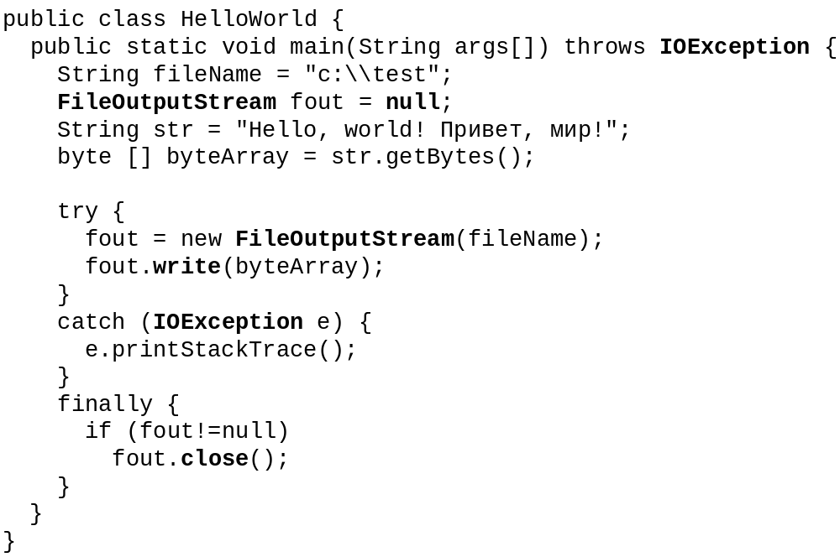
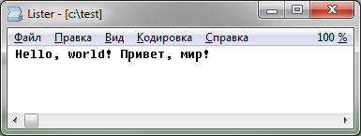
Потоки для работы с файлами.
FileOutputStream (2)

Slide 9
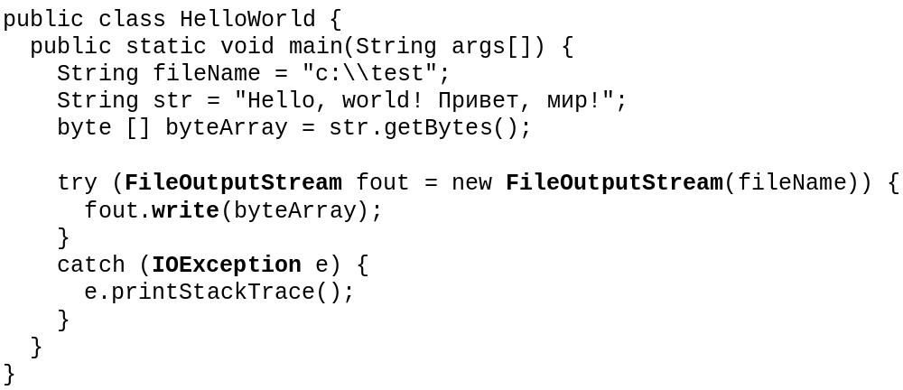
Потоки для работы с файлами.
FileOutputStream (3)

Slide 10
Потоки для работы с файлами.
FileInputStream (1)
java.io.FileInputStream
Переопределяет методы: available, close, read, skip, finalize
Конструкторы:
  FileInputStream(String name) throws FileNotFoundException –
  создает поток для чтения данных из файла с заданным
  названием
  FileInputStream(File file) throws FileNotFoundException
  FileInputStream(FileDescriptor fdObj)

Slide 11
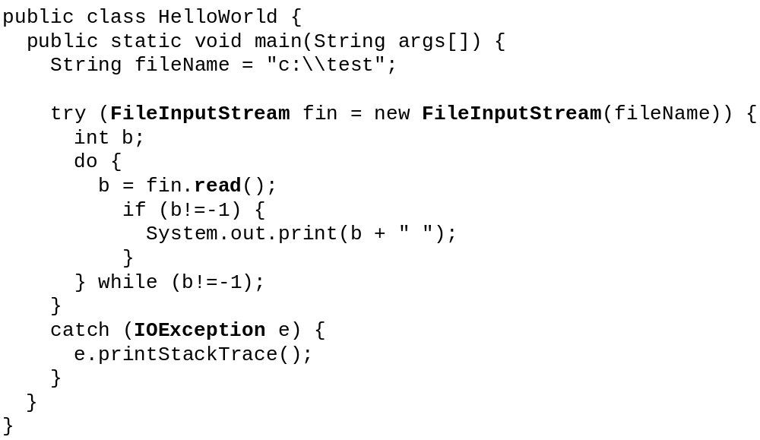
Потоки для работы с файлами.
FileInputStream (2)

Slide 12
Потоки для работы с массивами байт. ByteArrayOutputStream (1)
java.io.ByteArrayOutputStream
Переопределяет методы: close, write
Методы:
  public void reset()
  public byte[] toByteArray()
  public int size()
  public String toString()
  public String toString(String charsetName)
  throws UnsupportedEncodingException
Конструкторы:
  public ByteArrayOutputStream()
  public ByteArrayOutputStream(int size)

Slide 13
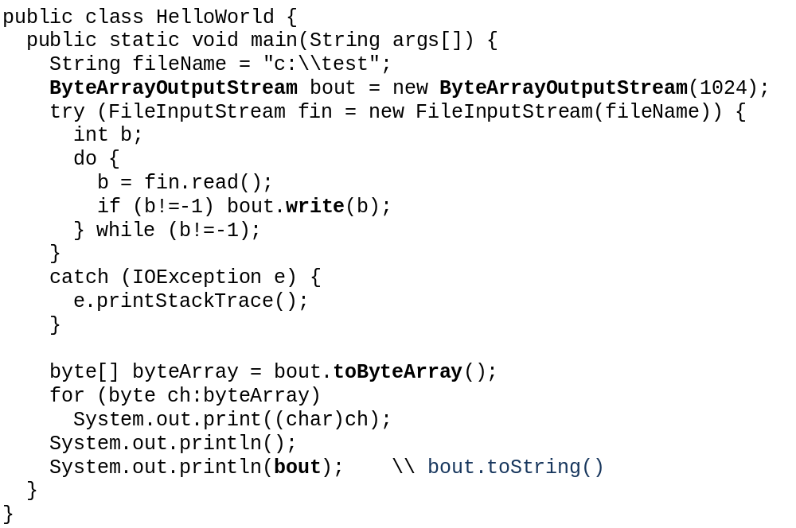

Потоки для работы с массивами байт. ByteArrayOutputStream (2)

Slide 14
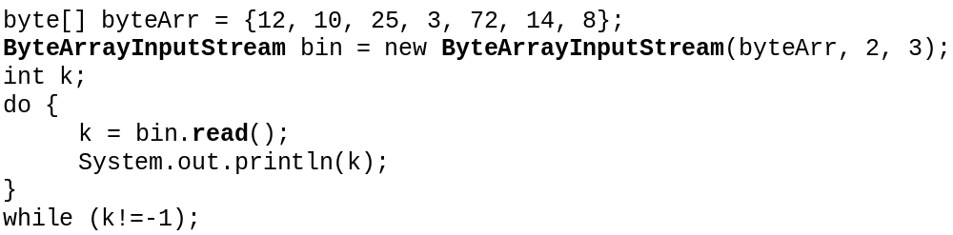
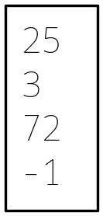
Потоки для работы с массивами байт. ByteArrayInputStream
java.io.ByteArrayInputStream
Переопределяет методы: available, close, mark, markSupported, read, reset, skip
Конструкторы:
  public ByteArrayInputStream(byte[] buf)
  public ByteArrayInputStream(byte[] buf, int offset, int length)

Slide 15
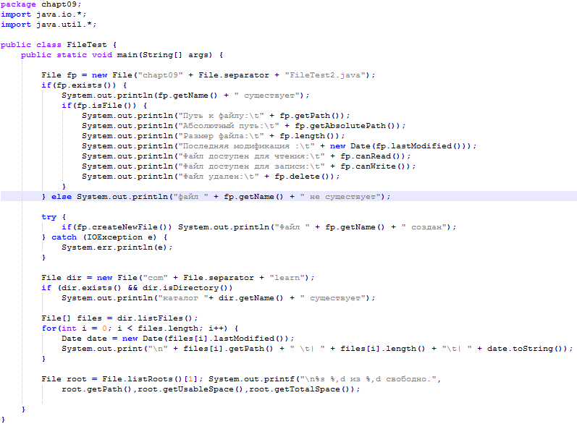
Пример 1. Системная информация о файле

Slide 16
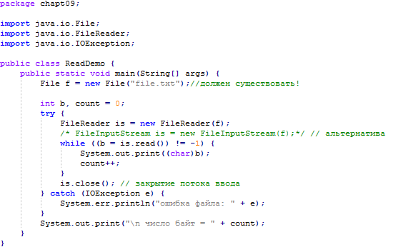
Пример 2. Чтение по байту из потока ввода

Slide 17
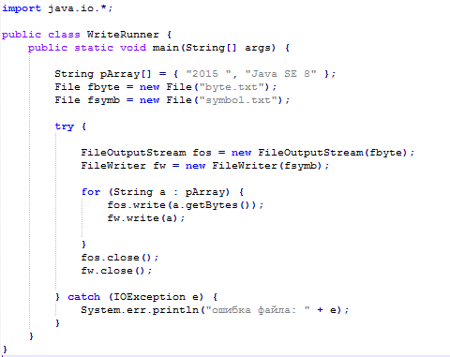
Пример 3. Вывод массива в поток в виде символов и байтов

Slide 18
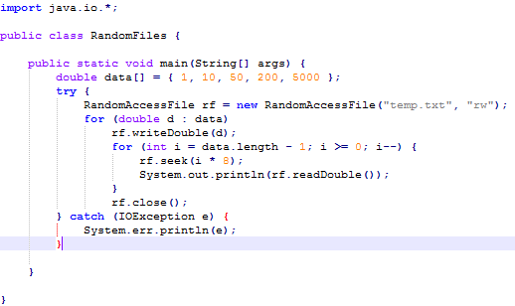
Пример 4. Запись и чтение из потока

